Slide 1
ΜΟΝΤΕΡΝΙΣΜΟΣ

Slide 2
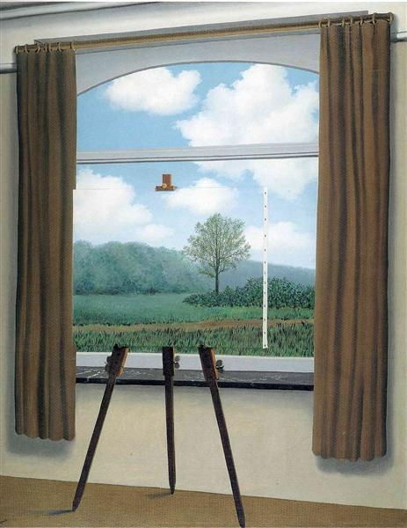
Με τον όρο «μοντερνισμό» δηλώνουμε μια σειρά από τάσεις και κατευθύνσεις στην ιστορία της λογοτεχνίας και της τέχνης, που η αρχή τους τοποθετείται στο δεύτερο μισό του 19ου αιώνα και η πλήρης ανάπτυξή τους στις τέσσερις πρώτες δεκαετίες του 20ού αιώνα.

Slide 3
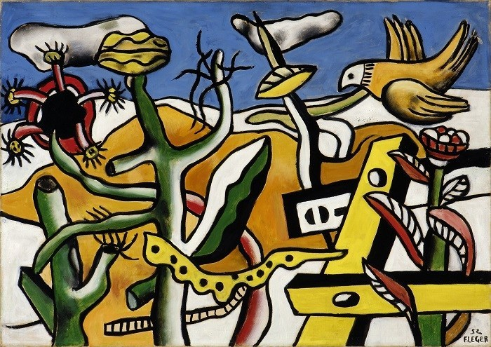
Πρόκειται για ένα πνευματικό κίνημα, που εξεγέρθηκε ενάντια στον παραδοσιακό αστικό πολιτισμό και αμφισβήτησε τις παραδοσιακές αξίες.

Slide 4
Βασικά γνωρίσματα της ποίησης του μοντερνισμού είναι: η διάλυση της μορφής και η διάθεση για πειραματισμό· ο ελεύθερος στίχος που εξοστρακίζει το μέτρο και την ομοιοκαταληξία· οι γραμματικοί και οι συντακτικοί κανόνες που παραβιάζονται· οι προτάσεις που γίνονται αποσπασματικές και ελλειπτικές· τα σημεία στίξης που καταργούνται·

Slide 5
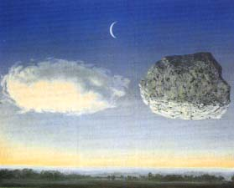
τα διακοσμητικά στοιχεία και η φροντίδα για το «ωραίο ύφος» που εγκαταλείπονται· επιλογή στοιχείων που ως τότε θεωρούνταν αντιποιητικά· τολμηρές μεταφορές· απροσδόκητοι και ετερόκλητοι συνδυασμοί λέξεων που κυριαρχούν· οι εικόνες ή οι ελεύθεροι συνειρμοί που αφθονούν· η ποιητική γλώσσα που γίνεται συμβολική, ελλειπτική, υπαινικτική, πολύσημη· η αδιαφορία για τις συμβάσεις και την ανάγκη κατανόησης.

Slide 6

Στην Ελλάδα ο μοντερνισμός εκφράστηκε με τη νεωτερική ποίηση και τη λεγόμενη «Γενιά του Τριάντα». Πολλοί μάλιστα θεωρούν ως συμβατική αφετηρία της νεωτερικής ποίησης το 1931. Είναι η χρονιά που ο Γ. Σεφέρης δημοσιεύει την πρώτη του ποιητική συλλογή με τον τίτλο «Στροφή». Η συλλογή αυτή θεωρείται ότι εγκαινιάζει μιαν αλλαγή στα ποιητικά μας πράγματα και σημαδεύει το πέρασμα από την παραδοσιακή στη νεωτερική ποίηση.

Slide 7
Στοιχεία νεωτερικότητας στον ελληνικό μοντερνισμό
• Η τάση προς την «απορρύθμιση» του ποιήματος
• Η απουσία συγκεκριμένου θέματος
• Η υποβολή μιας διάχυτης θλίψης και πικρής μελαγχολίας.
• Η αποσύνδεση των λέξεων από το «νόημά» τους
• Η χρήση συμβόλων.

Slide 8

Γ. Σεφέρης

Slide 9
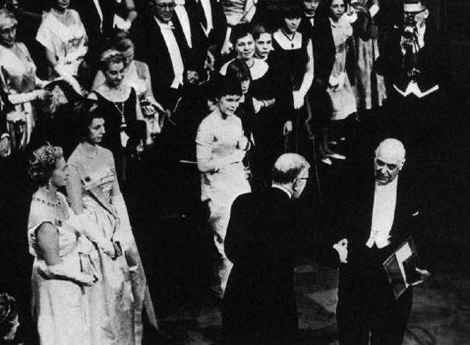
Έλληνας ποιητής, δοκιμιογράφος, μεταφραστής και διπλωμάτης. Από τους σημαντικότερους Έλληνες ποιητές, τιμήθηκε με βραβείο Νόμπελ Λογοτεχνίας το 1963. Γραμματολογικά ανήκει στη «Γενιά του '30».

Slide 10
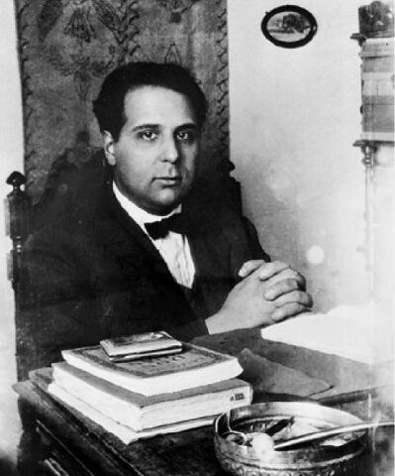
Ο Γεώργιος Σεφεριάδης, όπως ήταν το πραγματικό του όνομα, γεννήθηκε στις 29 Φεβρουαρίου 1900 στη Σμύρνη. Αφού τελείωσε το Γυμνάσιο στην Αθήνα, γράφτηκε στη Νομική Σχολή του Πανεπιστημίου της Σορβόνης, από την οποία αποφοίτησε με διδακτορικό το 1924. Τα χρόνια παραμονής του στο Παρίσι ήταν καθοριστικά για τη διαμόρφωση της ποιητικής του φυσιογνωμίας. Ήταν η εποχή που το κίνημα του μοντερνισμού βρισκόταν στην ακμή του.

Slide 11
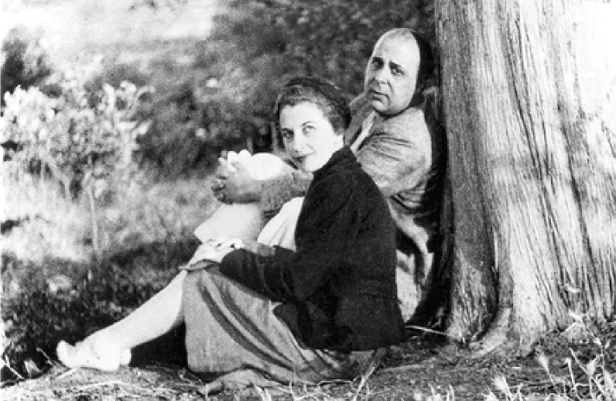
Μετά την επιστροφή του στην Ελλάδα διορίστηκε υπάλληλος του Υπουργείου Εξωτερικών (1926), αρχίζοντας έτσι μια λαμπρή καριέρα στο διπλωματικό σώμα, που κορυφώθηκε το 1957, με την τοποθέτησή του ως πρεσβευτή της Ελλάδας στη Μεγάλη Βρετανία. Παρέμεινε στο Λονδίνο έως το 1962, οπότε και συνταξιοδοτήθηκε. Στις 10 Απριλίου του 1941, μία ημέρα μετά την κατάληψη της Θεσσαλονίκης από τους Γερμανούς, είχε νυμφευτεί στην Πλάκα τη Μαρώ Ζάννου, με την οποία δεν απέκτησε παιδιά.

Slide 12
Στα ελληνικά γράμματα ο Γιώργος Σεφέρης εμφανίστηκε το 1931, με την ποιητική συλλογή Στροφή, η οποία από την πρώτη στιγμή της κυκλοφορίας της προκάλεσε το ενδιαφέρον της λογοτεχνικής κοινότητας της Αθήνας, με θετικές και αρνητικές αντιδράσεις. Οι θαυμαστές του -Γιώργος Θεοτοκάς, Γιώργος Κατσίμπαλης και Ανδρέας Καραντώνης- υποστήριξαν ότι η Στροφή εγκαινιάζει μια καινούργια εποχή για την ελληνική ποίηση, ενώ οι επικριτές του, όπως ο Άλκης Θρύλος και ο Τάκης Παπατσώνης, ισχυρίστηκαν ότι η ποίηση του Σεφέρη είναι σκοτεινή και εγκεφαλική, χωρίς πραγματικό συναίσθημα. Με την πάροδο του χρόνου, η Στροφή απέκτησε τεράστιο συμβολικό βάρος, επειδή θεωρήθηκε από την κριτική ότι έστρεψε την ελληνική ποίηση από την παραδοσιακή στη μοντέρνα γραφή. Ο Μοντερνισμός του Σεφέρη, παρατηρεί ο Γιώργος Θεοτοκάς, υπήρξε «ένας μοντερνισμός τολμηρός, αλλά που κρατούσε το νήμα της παράδοσης, με αίσθημα ευθύνης και με σεβασμό για τη γλώσσα».

Slide 13
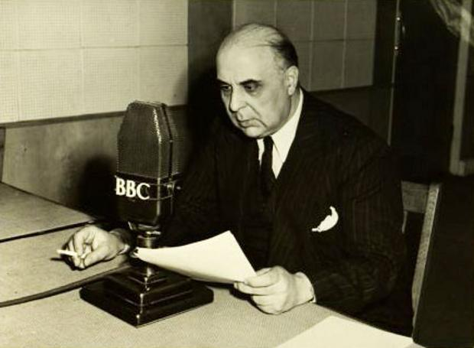
Κατά τη διάρκεια της επτάχρονης δικτατορίας, έσπασε τη σιωπή του στις 28 Μαρτίου του 1969 και στηλίτευσε τη χούντα με την περίφημη δήλωσή του στο ραδιόφωνο του BBC. «Είναι μια κατάσταση υποχρεωτικής νάρκης, όπου όσες πνευματικές αξίες κατορθώσαμε να κρατήσουμε ζωντανές, με πόνους και με κόπους, πάνε κι αυτές να καταποντισθούν μέσα στα ελώδη στεκούμενα νερά» τόνισε μεταξύ άλλων.

Slide 14
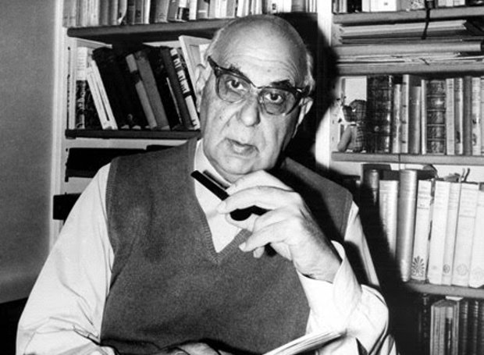
Πέθανε τα ξημερώματα της 20ης Σεπτεμβρίου του 1971. Η κηδεία του, δύο ημέρες αργότερα, θα είναι πάνδημη και θα λάβει αντιδικτατορικό χαρακτήρα. Στη νεκρώσιμη πομπή προς το Α' Νεκροταφείο, μπροστά στην Πύλη του Αδριανού, το πλήθος σταματά την κυκλοφορία και αρχίζει να τραγουδά το απαγορευμένο τραγούδι του Μίκη Θεοδωράκη σε στίχους Σεφέρη Άρνηση (Στο περιγιάλι το κρυφό, όπως είναι πιο γνωστό). Στις 23 Σεπτεμβρίου, δημοσιεύεται στην εφημερίδα Το Βήμα, το τελευταίο ποίημά του Επί Ασπαλάθων, που έγραψε στις 31 Μαρτίου 1971 και αποτελεί μία ακόμη καταγγελία κατά της δικτατορίας.

Slide 15
